Slide 1


Slide 2

Если вы хотите научиться плавать, то смело входите в воду, а если хотите научиться решать задачи, то решайте их!»
(Д. Пойа)

Slide 3
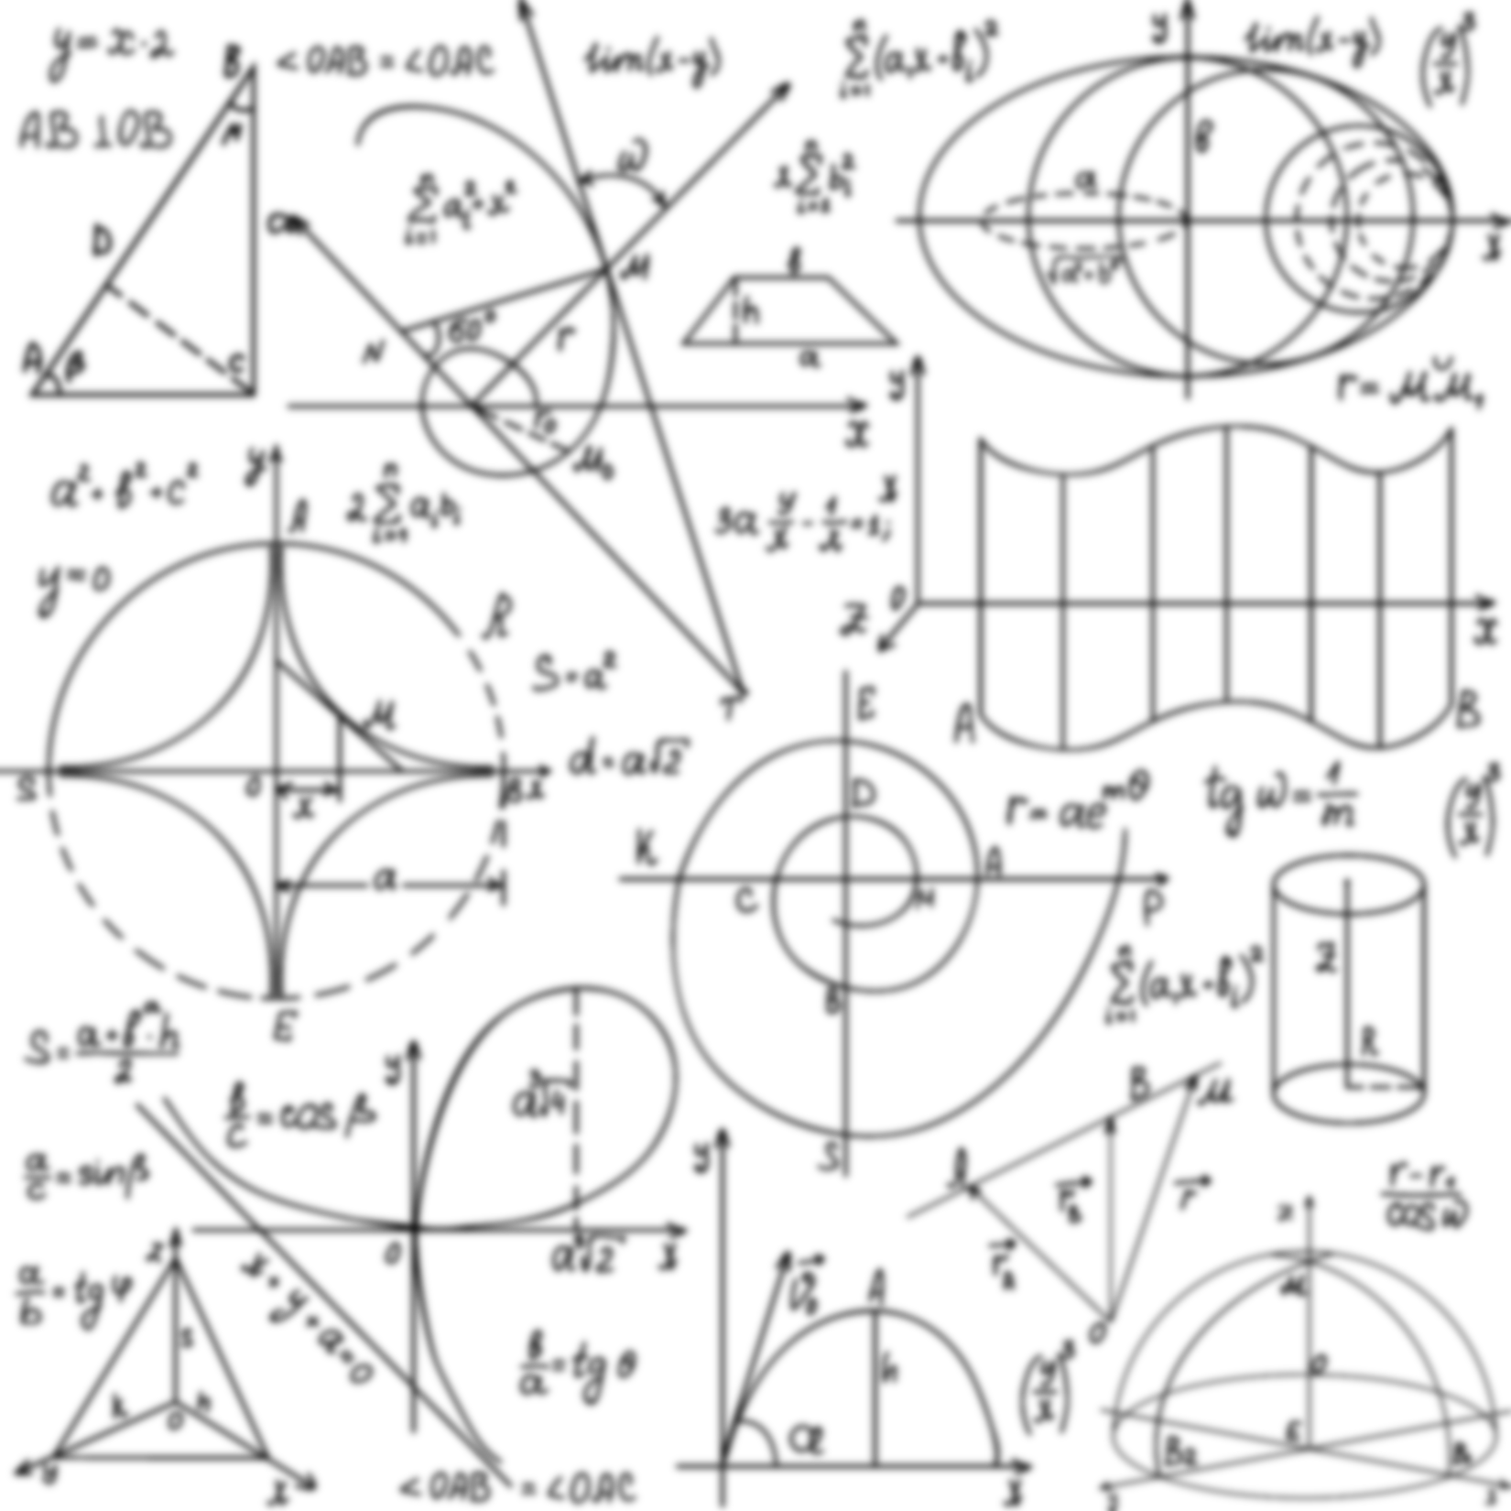
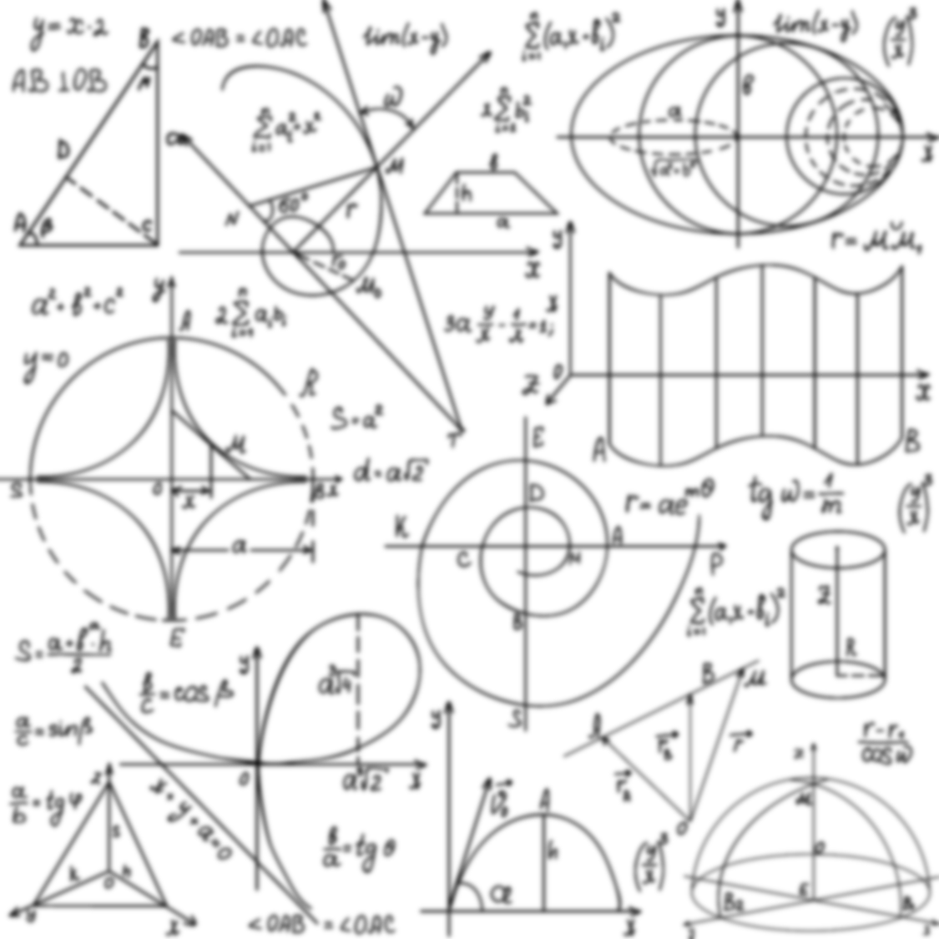
Тема урока
«Элементы технологии проектного обучения с использованием кейс-методов на уроке математики в рамках подготовки к ЕГЭ при решении стереометрических задач на нахождение угла между плоскостями».

Slide 4
Цель урока
Повторить и систематизировать знания и умения по применению методов решения задач на нахождение угла между плоскостями.

Slide 5


Что называется:
Углом между плоскостями?
Двугранным углом?
Градусной мерой двугранного угла?
Линейным углом двугранного угла?

Slide 6

Определения
1. Углом между пересекающимися плоскостями называется наименьший из двугранных углов, образованный этими плоскостями
2. Двугранный угол - фигура, образованная прямой а и двумя полуплоскостями с общей границей а, не принадлежащими одной плоскости.
3. Градусной мерой двугранного угла называется градусная мера его линейного угла.
4. Отметим на ребре двугранного угла какую-нибудь точку и в каждой грани из точки проведем луч перпендикулярно к ребру. Образованный этими лучами угол называется линейным углом двугранного угла.

Slide 7
I способ: Геометрический (поисково-вычислительный)
Корнеева Софья
Игонина Мария
Будрина Ангелина
Ермолаева Дарья

Slide 8
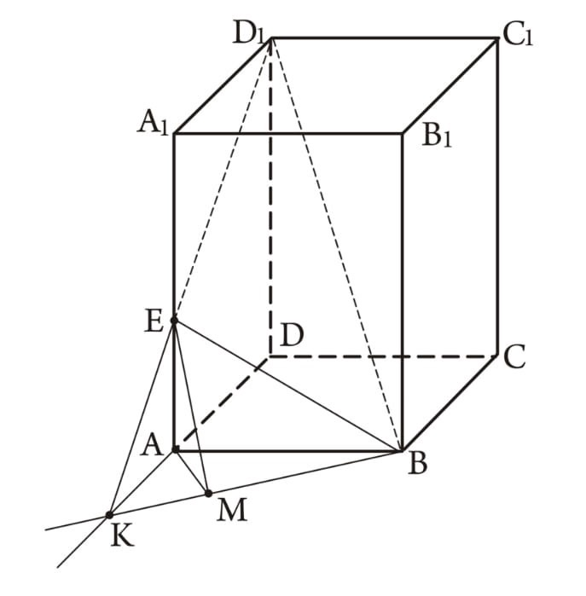
ЗАДАЧА
ДАНО:
ABCDA1B1C1D1 – правильная призма
AB = BC = 3
AA1=4
AE:EA1=1:3
НАЙТИ: угол между плоскостями АВС и ВЕD1

Slide 9
Решение
DE ⋂ AD = K
Плоскость BED1⋂ ABC = BK
EM ⊥ BK (проведем), тогда AM⊥BK по теореме о 3 перпендикулярах
∠AME – линейный угол двугранного угла

Slide 10
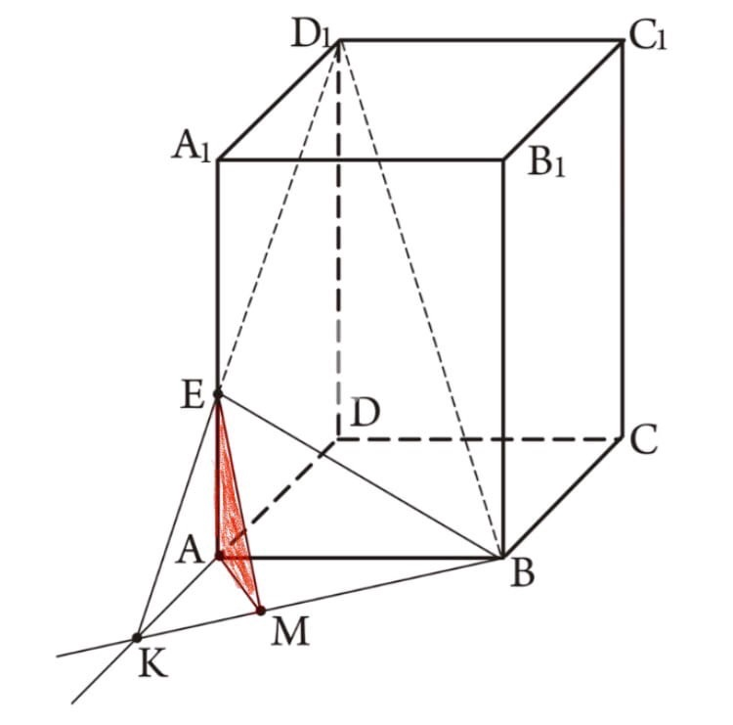
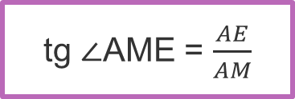
ХОД РЕШЕНИЯ
E
Из △ AME:
tg ∠AME = $\frac{AE}{AM}$
A
M
A1E:AE = 3:1 следовательно AE=1

Slide 11
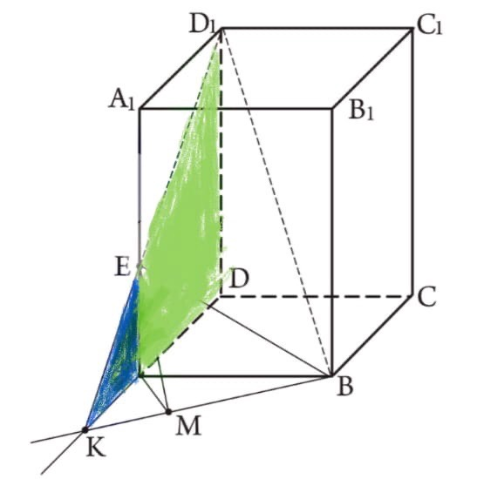
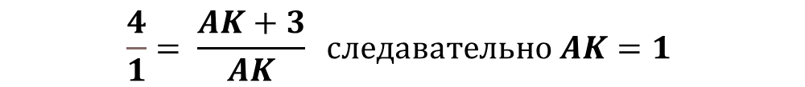
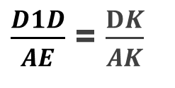
ХОД РЕШЕНИЯ
△KDD1
△KEA
D1
E
K
D
K
A
Прямоугольные треугольники подобны по общему углу K (D1KD)
$\frac{D1D}{AE}$ = $\frac{DK}{AK}$
$$\frac{4}{1}= \frac{AK+3}{AK} следавательно AK=1$$

Slide 12
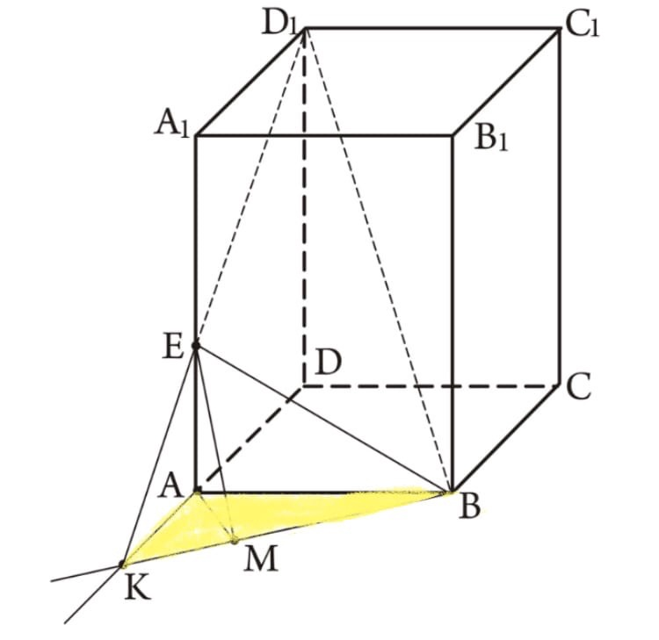
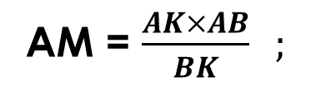
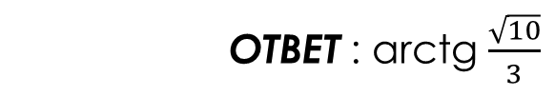
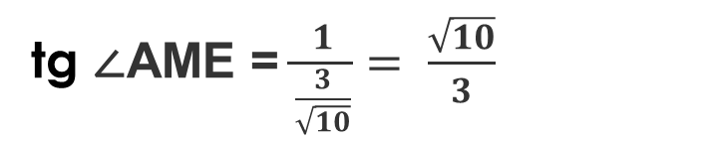
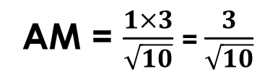
ХОД РЕШЕНИЯ
Из △KAB
A
3
B
1
K
$$\sqrt{{AK}^{2}+{AB}^{2}}= \sqrt{1^{2}+3^{2}}= \sqrt{10}$$
A
B
==
M
tg ∠AME = $\frac{1}{\frac{3}{\sqrt{10}}}= \frac{\sqrt{10}}{3}$
==
Так как AM – высота, то
K
AM = $\frac{AK×AB}{BK} ;$
AM = $\frac{1×3}{\sqrt{10}}$ = $\frac{3}{\sqrt{10}}$
      ОТВЕТ : arctg $\frac{\sqrt{10}}{3}$

Slide 13
Координатный метод
Теория
Задача

Slide 14


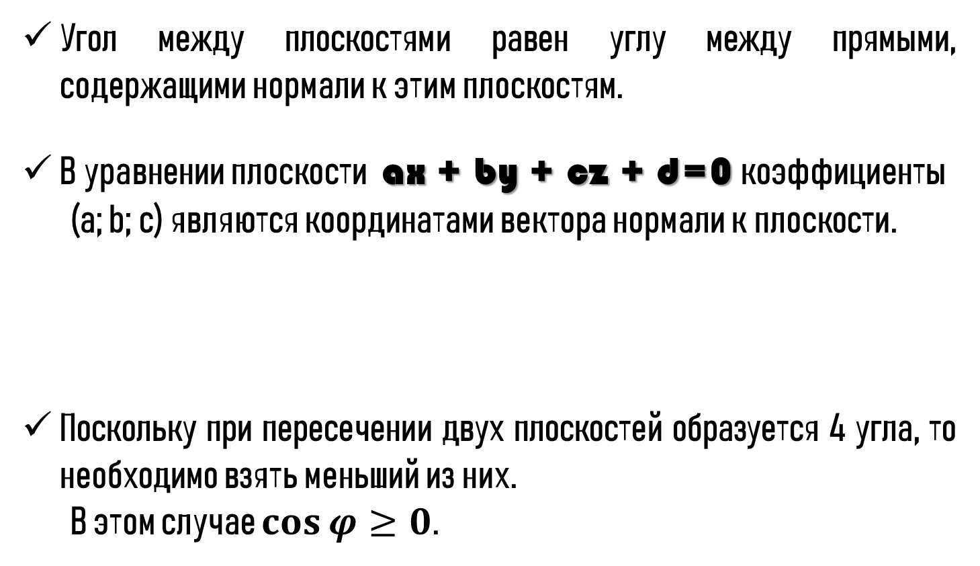
Угол между плоскостями
Угол между плоскостями равен углу между прямыми, содержащими нормали к этим плоскостям.
В уравнении плоскости ax + by + cz + d=0 коэффициенты
(a; b; c) являются координатами вектора нормали к плоскости.
Поскольку при пересечении двух плоскостей образуется 4 угла, то необходимо взять меньший из них.
В этом случае $\cos{φ}≥0$.
Угол между плоскостями
определяется по формуле

Slide 15
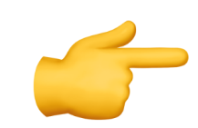


Задача
Найдем угол между векторами нормалей данных плоскостей.

Slide 16

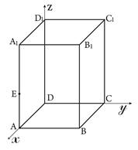




Шаги решения
Введем прямоугольную систему координат с началом в точке D
Пусть вектор нормали плоскости BED1

Slide 17


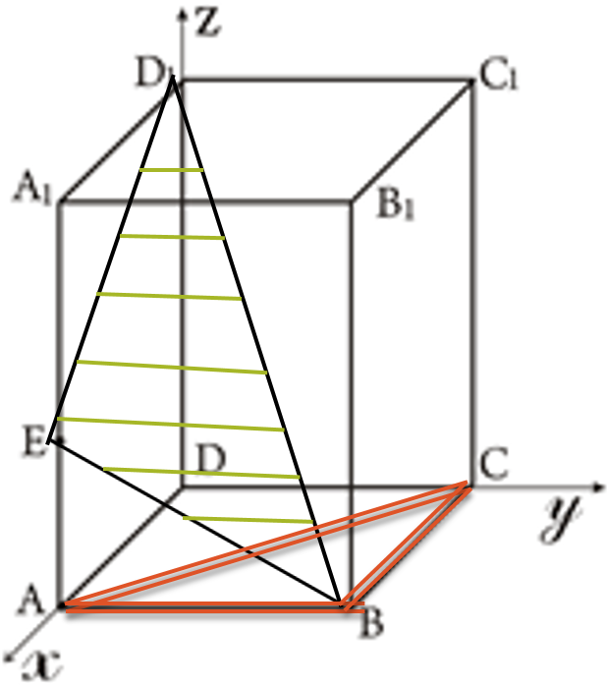


Шаги решения
$$⇒$$
Получаем
Пусть , то
Вектор нормали (вектор, перпендикулярный плоскости ABC)

Slide 18



Шаги решения
Ответ:

Slide 19
Решение задач методом
ортогональной проекции
Работу выполнили:
Демидова Анастасия
Хамитов Тимур
Скоробогатов Никита
Мусагитов Булат
Теория
Задача

Slide 20
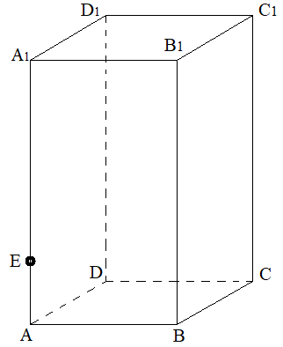
Дано:
ABCDA₁B₁C₁D₁ – правильная призма
AB = BC = 3
AA₁ = 4
AE:EA₁ = 1:3
Найти: угол между плоскостями
(ABC) и (BED₁)

Slide 21
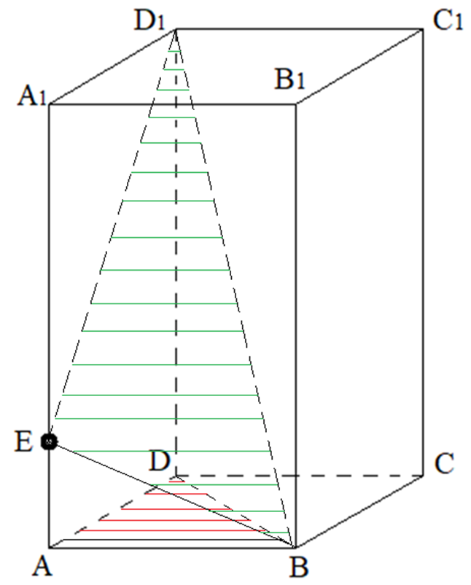
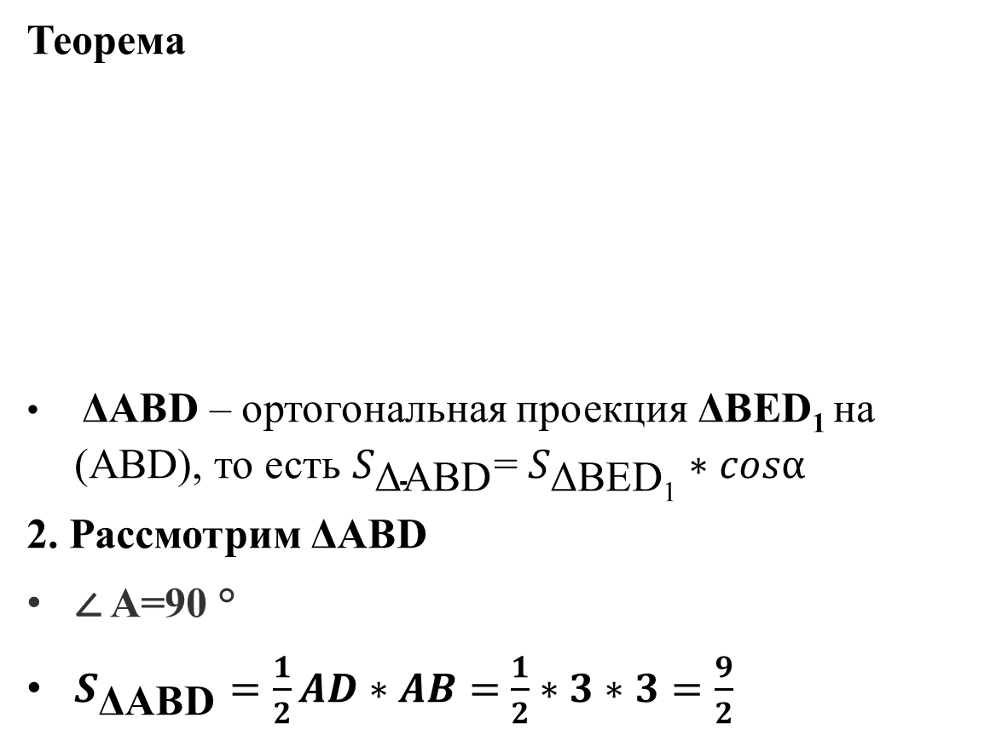
Решение
Теорема
ΔABD – ортогональная проекция ΔBED₁ на (ABD), то есть $S_{\text{Δ}\text{ABD}}$= $S_{\text{Δ}\text{BED}\text{1}}∗cosα$
2. Рассмотрим ΔABD
∠ A=90 °
$S_{\text{Δ}\text{ABD}}=\frac{1}{2}AD∗AB=$ $\frac{1}{2}∗3∗3=$ $\frac{9}{2}$
Площадь ортогональной проекции многоугольника на плоскость равна произведению площади этого многоугольника на косинус угла между плоскостями многоугольника и его проекцией.

Slide 22
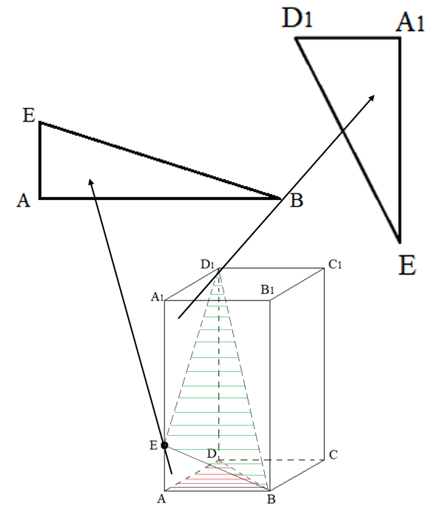
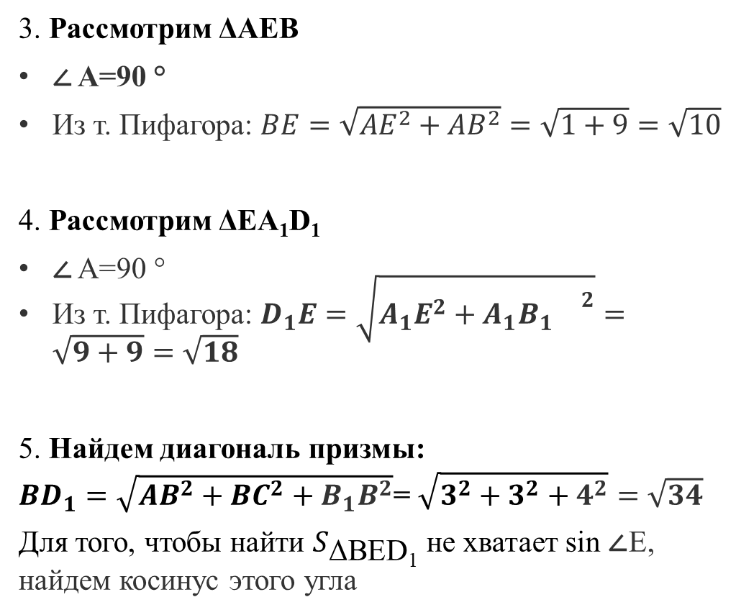
3. Рассмотрим ΔAEB
∠ A=90 °
Из т. Пифагора: $BE=\sqrt{{AE}^{2}+{AB}^{2}}=\sqrt{1+9}=\sqrt{10}$
4. Рассмотрим ΔEA₁D₁
∠ A=90 °
Из т. Пифагора: $D_{1}E=\sqrt{{A_{1}E}^{2}+A_{1}B_{1}{}^{2}}=\sqrt{9+9}=\sqrt{18}$
5. Найдем диагональ призмы:
${BD}_{1}=\sqrt{{AB}^{2}+{BC}^{2}+{B_{1}B}^{2}}$= $\sqrt{3^{2}+3^{2}+4^{2}}=$ $\sqrt{34}$
Для того, чтобы найти $S_{\text{Δ}\text{BED}\text{1}}$ не хватает sin ∠E, найдем косинус этого угла

Slide 23
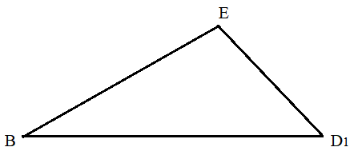

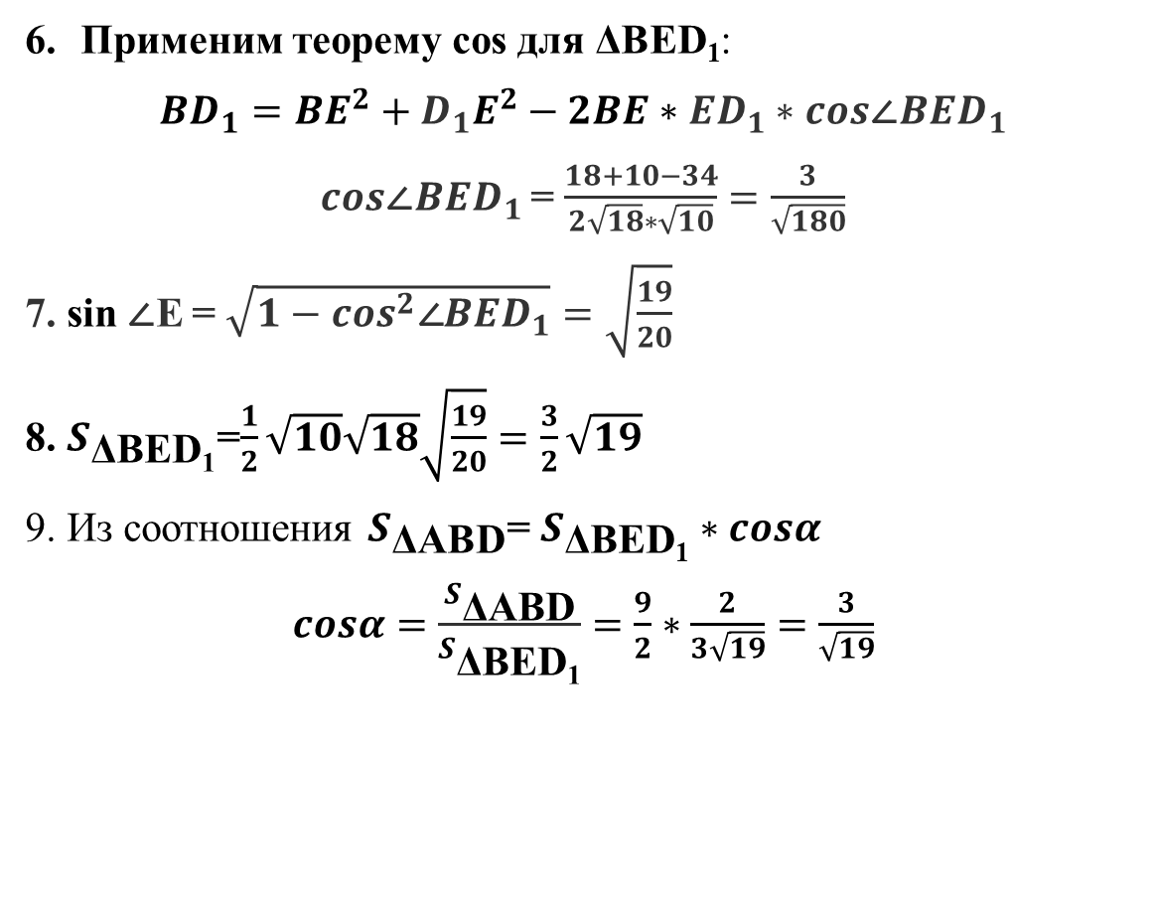
Применим теорему cos для $\text{Δ}\text{BED}\text{1}$:
${BD}_{1}={BE}^{2}+D_{1}E^{2}−2BE∗{ED}_{1}∗cos$∠${BED}_{1}$
$cos$∠${BED}_{1}$ = $\frac{18+10−34}{2\sqrt{18}∗\sqrt{10}}=\frac{3}{\sqrt{180}}$
7. sin ∠E = $\sqrt{1−\cos^{2}\text{∠}{BED}_{1}}=\sqrt{\frac{19}{20}}$
8. $S_{\text{Δ}\text{BED}\text{1}}$=$\frac{1}{2}\sqrt{10}\sqrt{18}\sqrt{\frac{19}{20}}=\frac{3}{2}\sqrt{19}$
9. Из соотношения $S_{\text{Δ}\text{ABD}}$= $S_{\text{Δ}\text{BED}\text{1}}∗cosα$
$cosα=$ $\frac{S_{\text{Δ}\text{ABD}}}{S_{\text{Δ}\text{BED}\text{1}}}$ $=\frac{9}{2}∗\frac{2}{3\sqrt{19}}=\frac{3}{\sqrt{19}}$
Ответ:

Slide 24
Рефлексия
Чем был полезен этот урок для вас?
Какие трудности возникали?

Slide 25
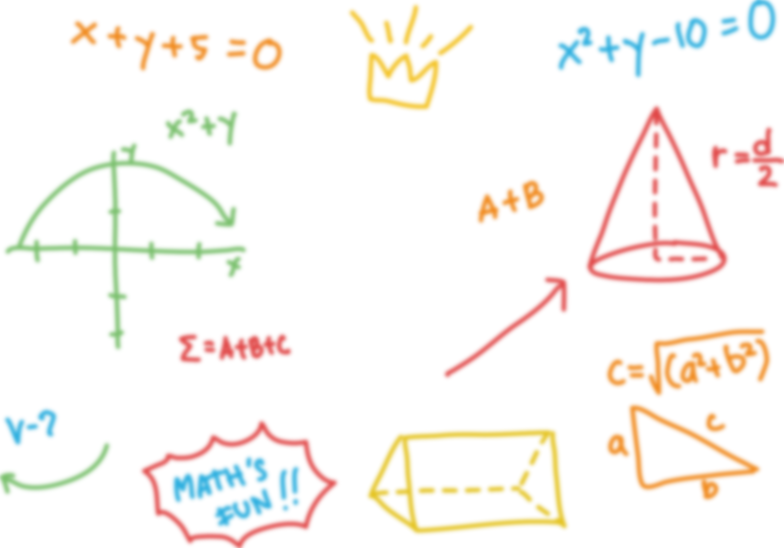
Спасибо за урок!

